Slide 1
Observer (intrusion detection system)
20020426 김호재
20020933 이상제

Slide 2
목차
개요
시스템 구성도
기능적요구
Use Case Diagram
Sequence Diagram
기타 요구
제약사항
일정
용어해설
참고 자료

Slide 3
개요
시스템의 개요
대부분 농촌에서는 도난사고에 대하여 자체적 순찰로 대비하고 있다. 하지만 순찰과 같은 경우는 한 곳을 계속 감시하지 못하는데다 시간적 한계가 있기 때문에 큰 도움이 되지 못하는 실정이다. 따라서 우리는 침입자가 감지되었을시 자동적으로 관리자에게 알려주는 방범시스템을 만들고자 한다.
목표
침입자 감지 시 경고메세지 출력 후 사진을 휴대전화로 전송
시스템이 구동되는 시간 및 관리자의 휴대전화 번호를 터치스크린으로 설정
메모리에 저장 된 사진의 삭제 및 백업 기능

Slide 4
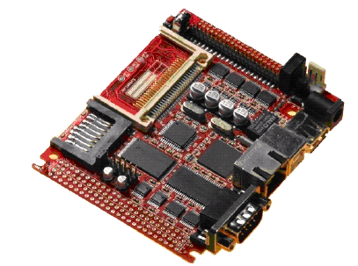
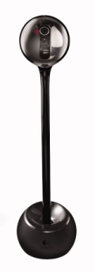
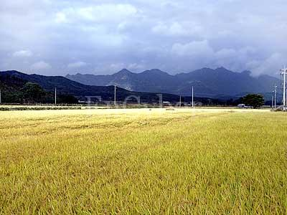
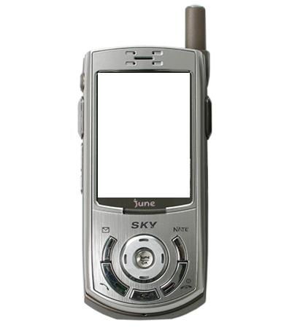
시스템 구성도
초음파 센서
인터페이스 보드
CDMA Modem
스피커

Slide 5
기능적 요구
기능
침입자 감지시 경고메세지 출력
침입자 사진을 관리자 휴대전화로 MMS 메세지 전송
자료
입력 :
초음파센서 : 침입자 위치
카메라 : 침입자 이미지
출력 :
카메라 : 침입자 위치
CDMA : 침입자 사진
스피커 : 소리신호

Slide 6
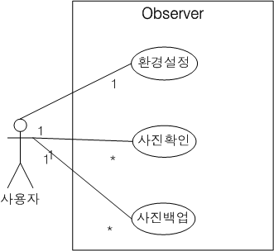
Use Case

Slide 7
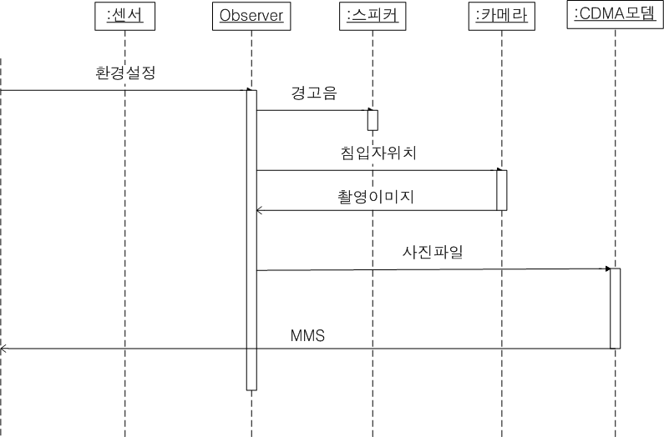
Sequence diagram
침입감지

Slide 8
기타 요구
성능요구
반응시간 : 5초 이내
처리 소요시간 : 1분 이내
H/W 요구
보드 : LN2410SBC-LP35
CPU : Samsung S3C2410A (ARM920T, 200MHz)
메모리 : 32MB SDRAM, 2MB NOR Flash + 32MB NAND Flash
Ethernet : 10BASE-T 1ch
카메라 : Logitech Orbitz Quickcam
센서 : MA40S4S/MA40S4R
CDMA 모뎀 : BCM-860S
메모리 : 1G SDRAM

Slide 9
제약사항
자원
센서와 보드, CDMA모뎀과 보드는 유선으로 연결
CDMA모뎀은 기지국과 통신 가능한 개방된 공간에 설치
보드는 지속적인 전원공급이 가능해야 함(220V)
메모리는 100MB이상
보안
시스템에 대한 접근은 관리자로 한정
전원이 차단된 경우 전원이 복구되면 시스템도 복구

Slide 10
일정
예정 일정
진행 일정
구분 과제내용 | 9월 |  | 10월 |  | 11월 |  | 12월
사전조사
요구분석
개발
테스트

Slide 11
용어해설
CDMA : 미국의 퀄컴(Qualcomm)이 개발한 확산대역기술을 채택한 디지털 이동통신 방식으로 부호분할다중접속·코드분할다중접속라고도 한다.
MMS : Multimedia Management Server, 클러스터 VOD 서버에서 실직적인 미디어 스트리밍 서비스를 제공하는 서버로,멀티미디어 데이터를 저장하고 관리함

Slide 12
참고자료
CDMA 관련자료 : http://archi.snu.ac.kr/jhpark/manage/study/mobile.html
하윤수, 김덕곤, “초음파센서의 지향성 및 경면반사현상을 고려한 환경인식”, 한국마린엔지니어링학회지 제30권, 제8호, pp. 919~926, 2006. 11
LN2410SBC Datasheet : http://secom.kumoh.ac.kr/~k20020426/LN2410SBC_Manual.pdf

Slide 13
참고자료(계속)
BSM 860 Programmer Guide : http://secom.kumoh.ac.kr/~k20020426/BCM-860S%201860%20Programmer's%20Guide%201.0.3%20%b9%e8%c6%f7%ba%bb.pdf

Slide 14
Q & A

